Slide 1
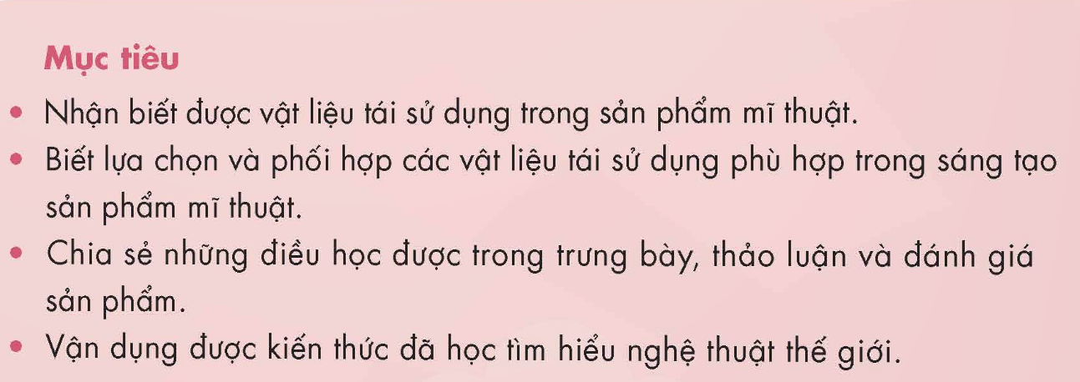

Slide 3
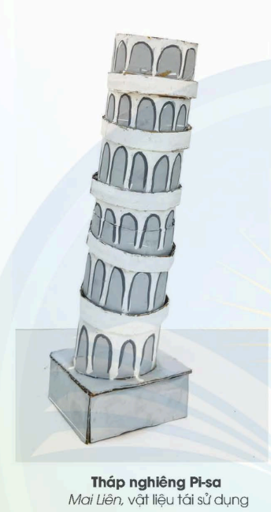
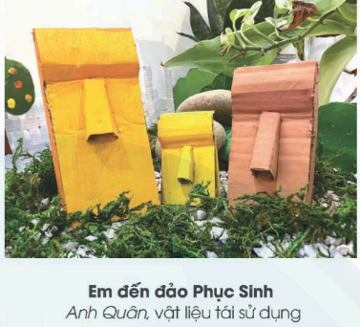
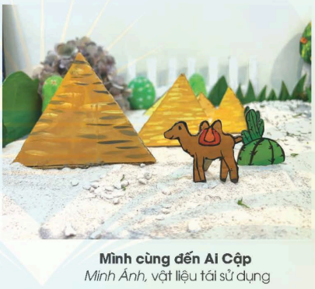
Quan sát các sản phẩm dưới đây và chỉ ra đặc điểm vật liệu, tác dụng của sản phẩm:
- Các SPMT dưới đây được làm bằng chất liệu gì?
- Sản phẩm sử dụng những hình cơ bản nào?

Slide 6
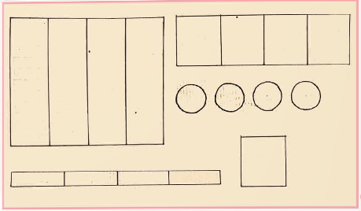
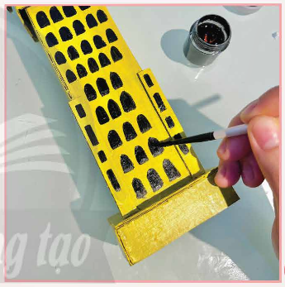
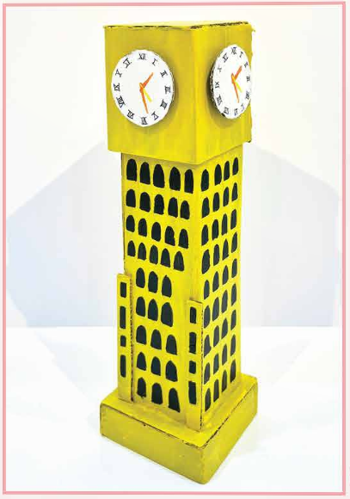
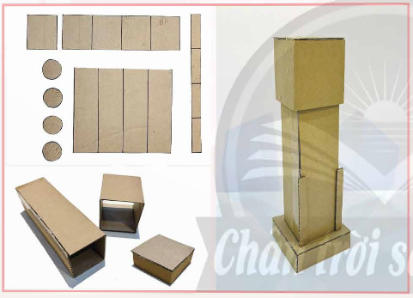

Slide 7
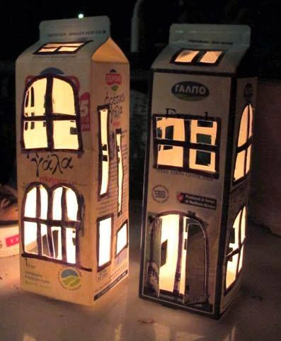
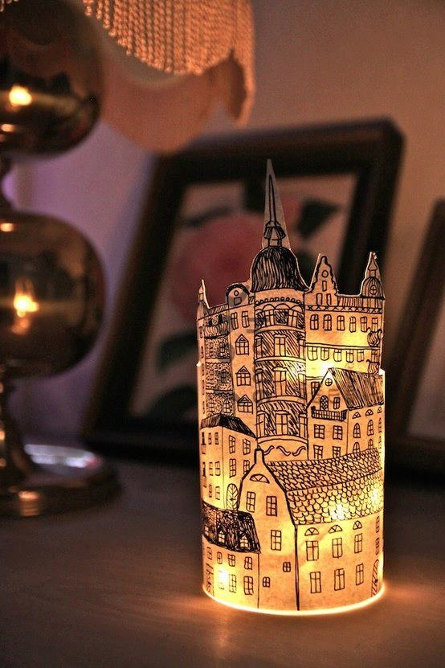
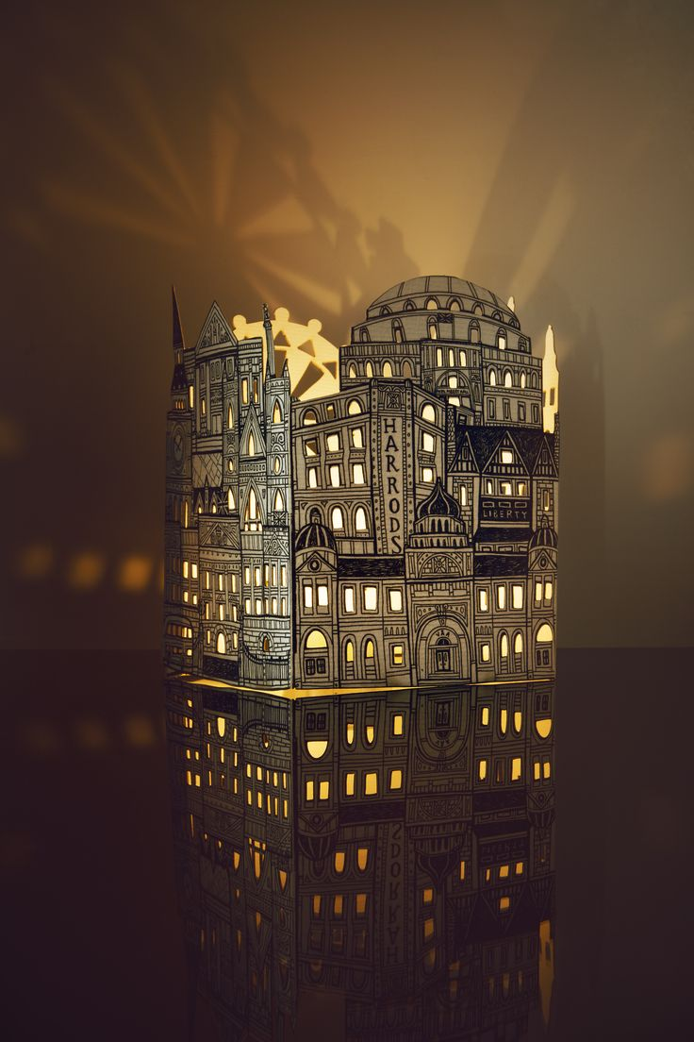
Tham khảo sản phẩm mĩ thuật:

Slide 8
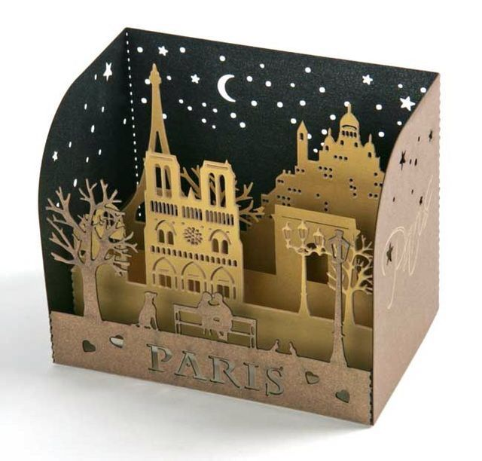
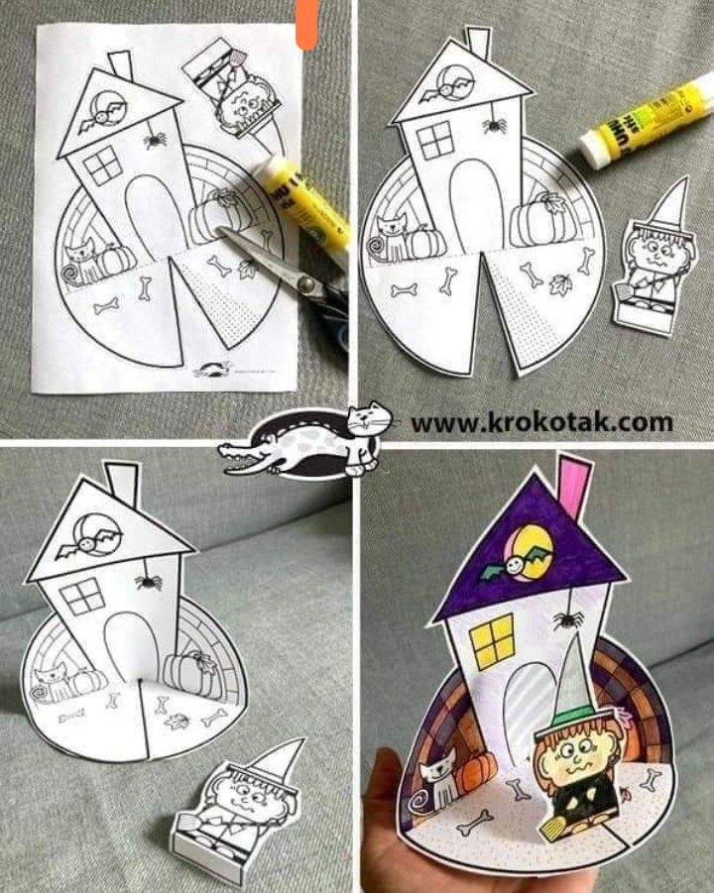

Slide 9
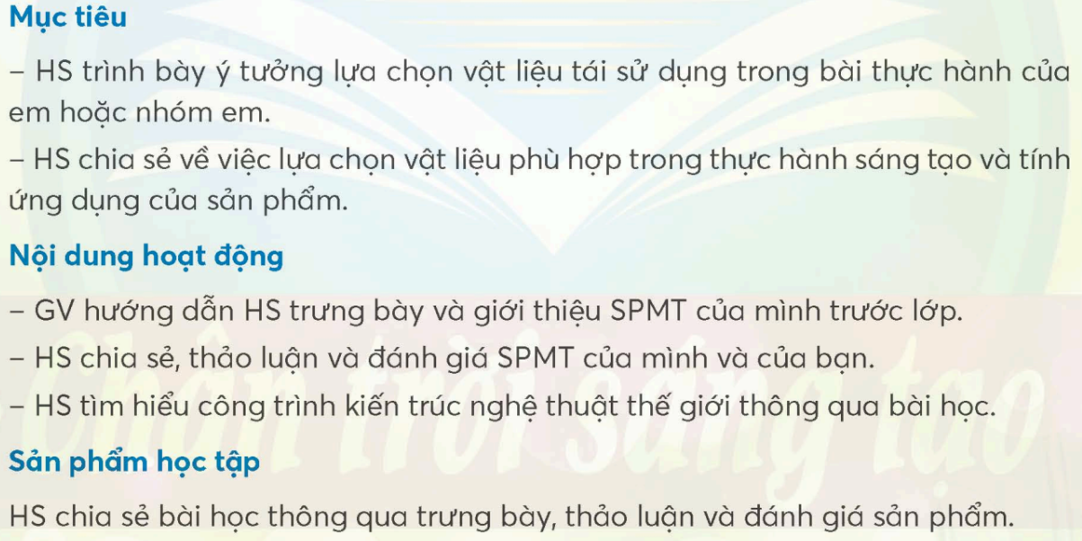

Slide 10
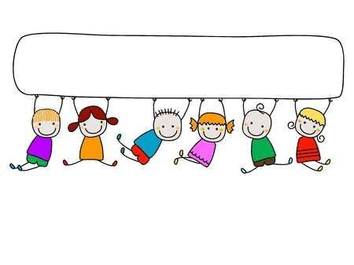
-SP của em được làm bằng chất liệu gì?
-Em chọn công trình kiến trúc nào để thực hiện
-Hãy nêu cảm nhận của em về sản phẩm mà em thích nhất.

Slide 12
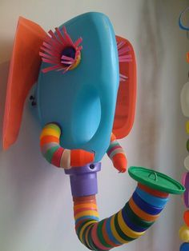
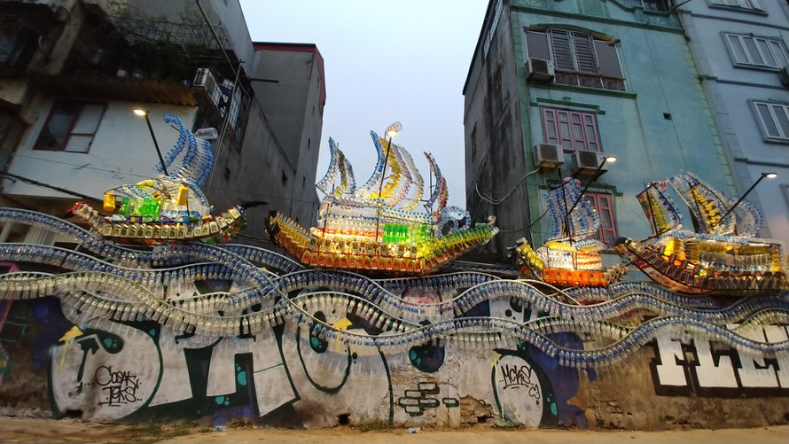
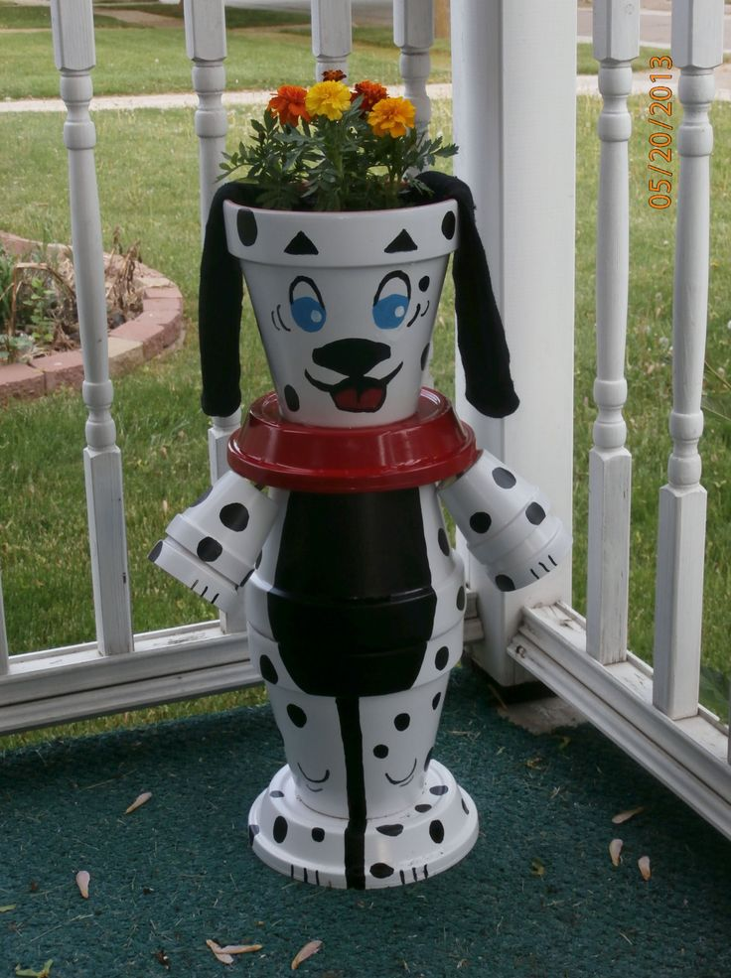
Tìm hiểu các tác phẩm mĩ thuật từ vật liệu tái chế:

